Slide 1

盲人水杯项目
组员：许门旺、宋昌蔚、郑朗、邵俊祺、胡广洋、赵慧敏

Slide 2
1、团队介绍
2、项目概念
目 录/contents
3、项目介绍
4、改进方案

Slide 3
1
团队介绍

Slide 4
组员分工
许门旺
宋昌蔚
郑朗
组长。负责任务分配，整合每个组员所做的代码。规划团队总体方向。
技术人员。负责3D建模及打印、程序调试.
技术人员。负责mcookie单个组件，撰写答辩书
邵俊祺
赵慧敏
胡广洋
技术人员。负责mcookie单个组件
技术人员。负责mcookie单个组件，ppt制作。
技术人员。负责mcookie单个组件

Slide 5
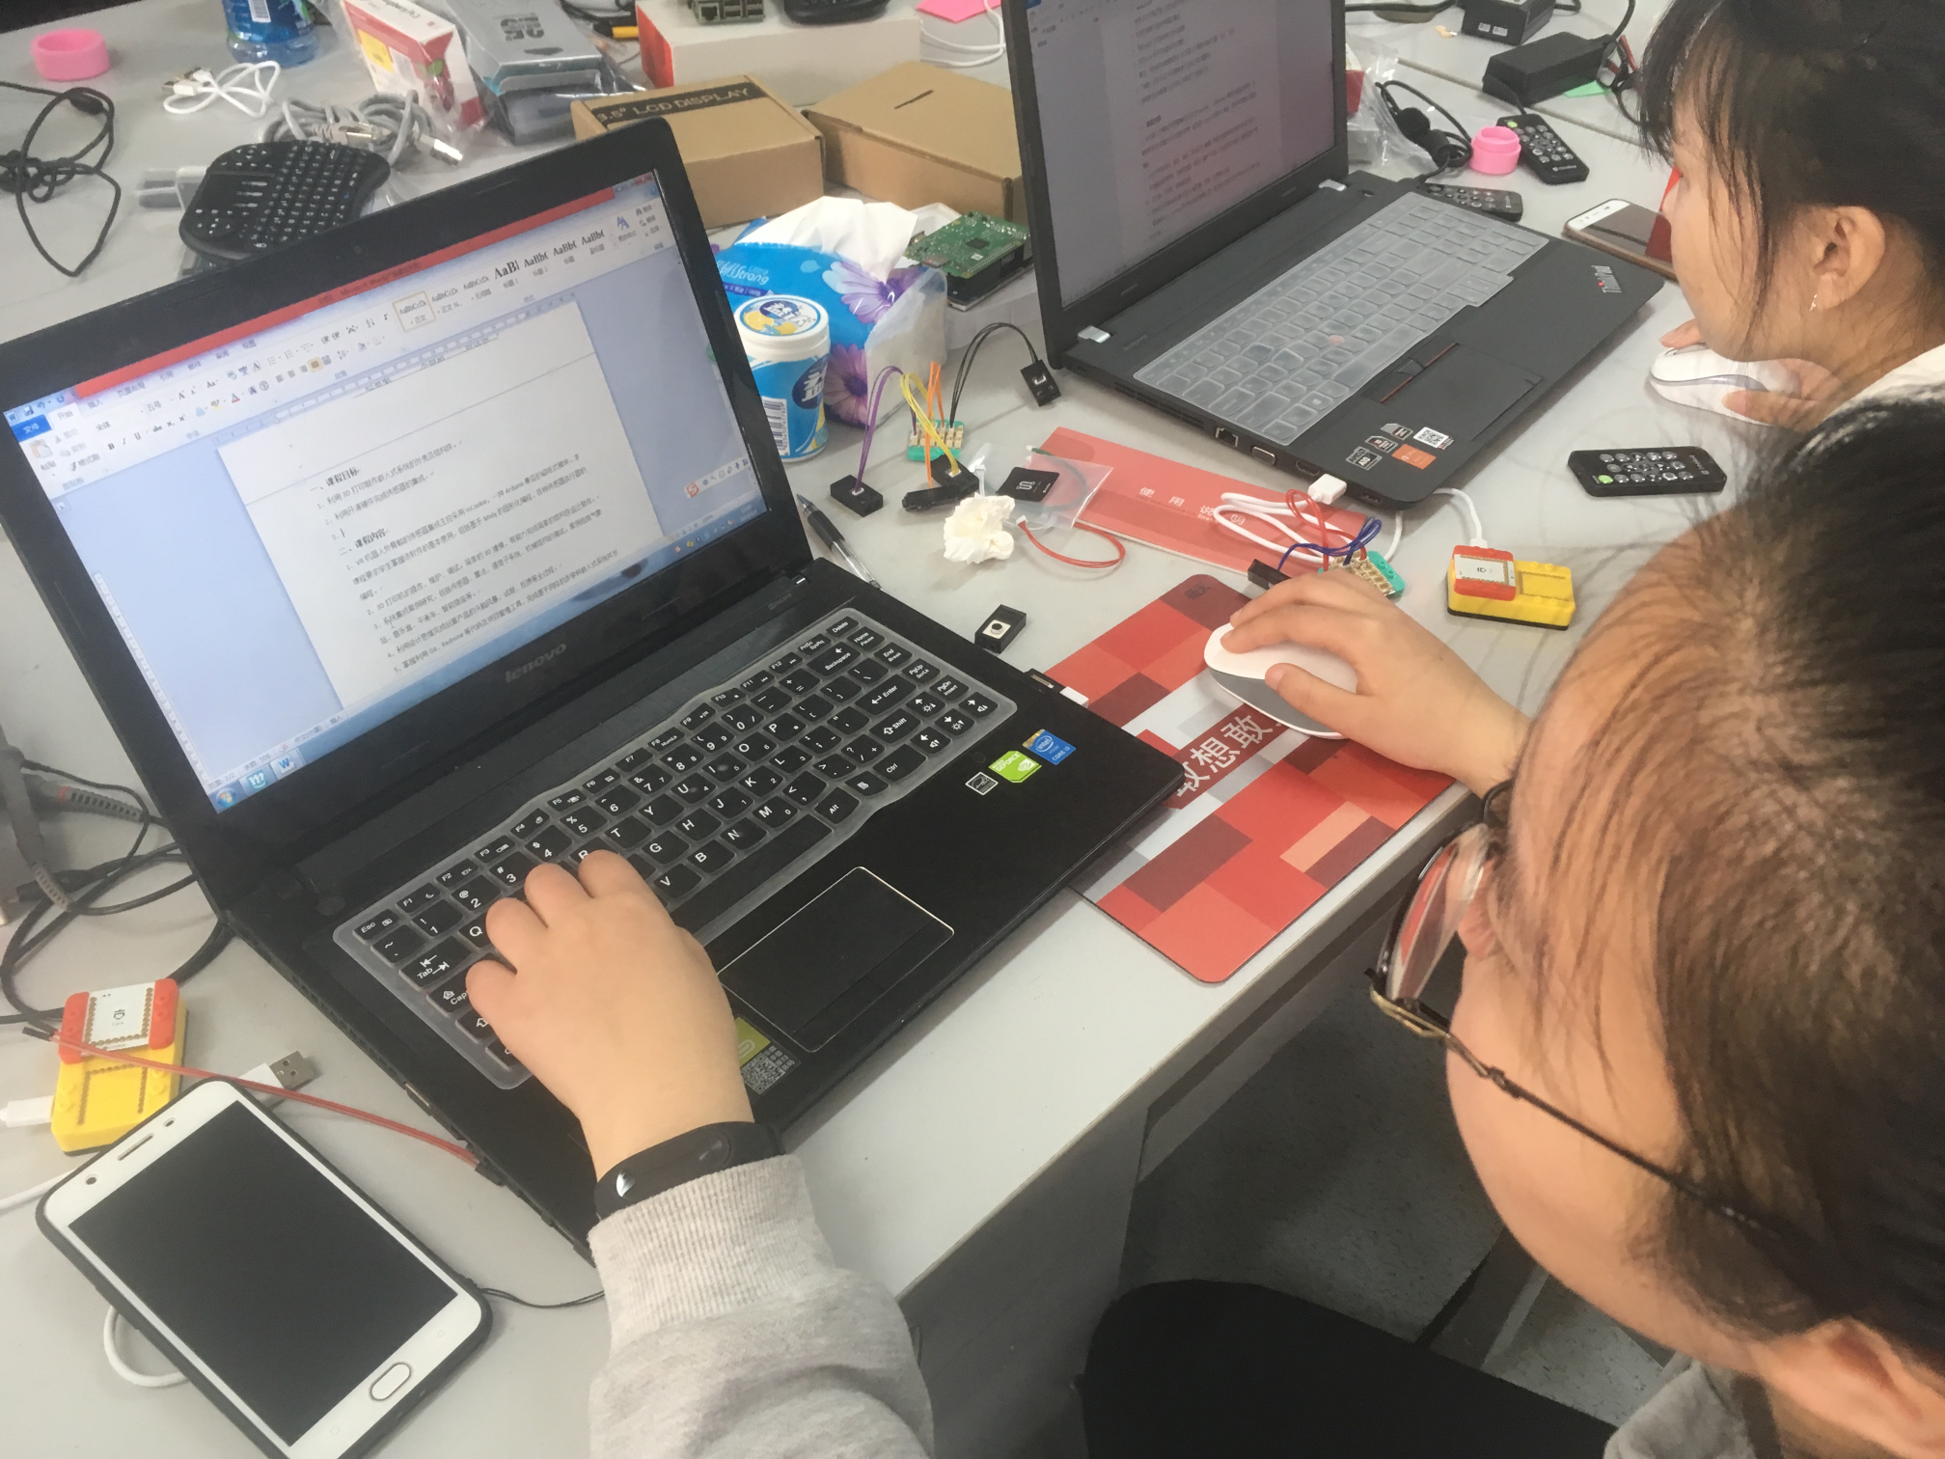
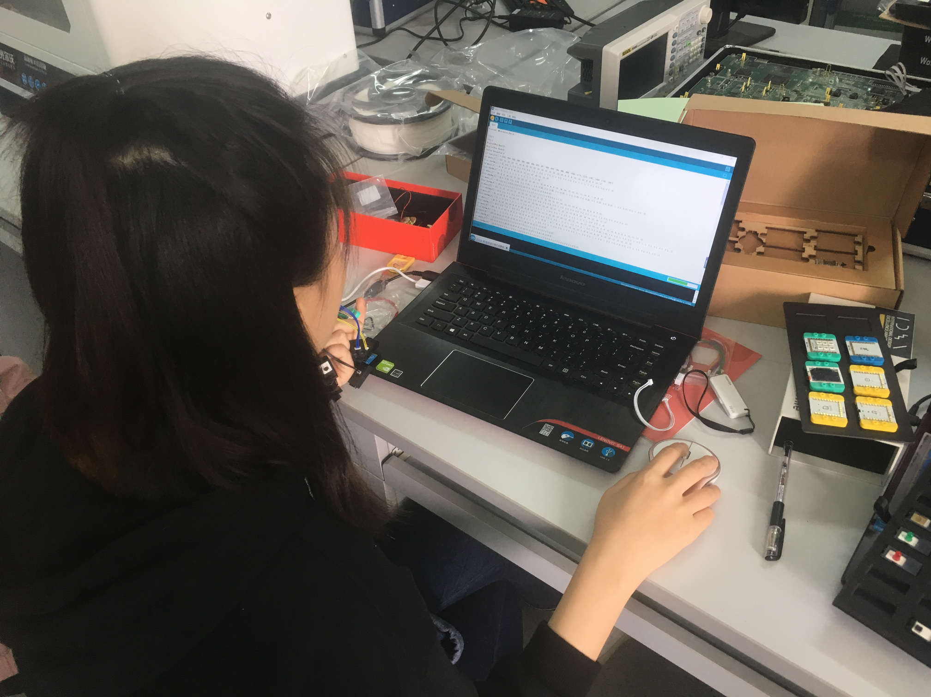
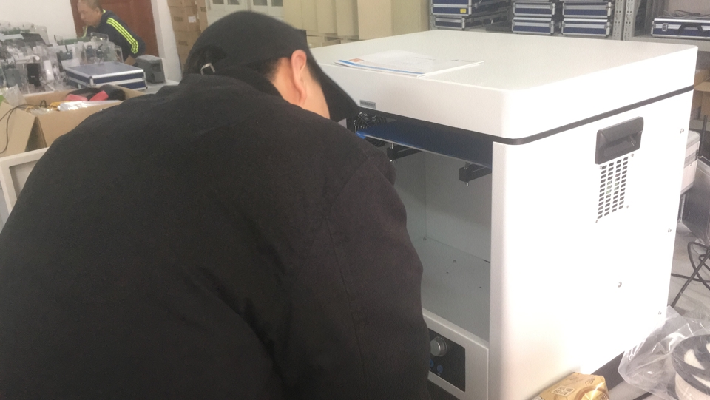

Slide 6
2
项目概念

Slide 7
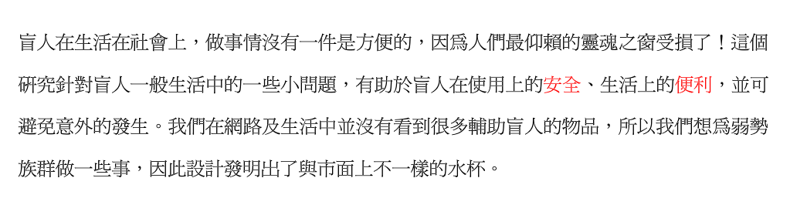
项目概念
请在这里输入您的主要叙述内容请在这里输入您的主要叙述内容请在这里输入您的主要叙述内容请在这里输入您的主要叙述内容请在这里输入您的主要叙述内容
遥控定位
水温提示
人体感应
障碍感应

Slide 8
项目概念
从盲人的角度考虑其需求
从现有的材料，软件技术入手
加上一点点的天马行空的想法
设计成品

Slide 9
3
项目介绍

Slide 10
项目介绍
mcookie
个人设计
01
03
02
04
3D打印
团队合作

Slide 11

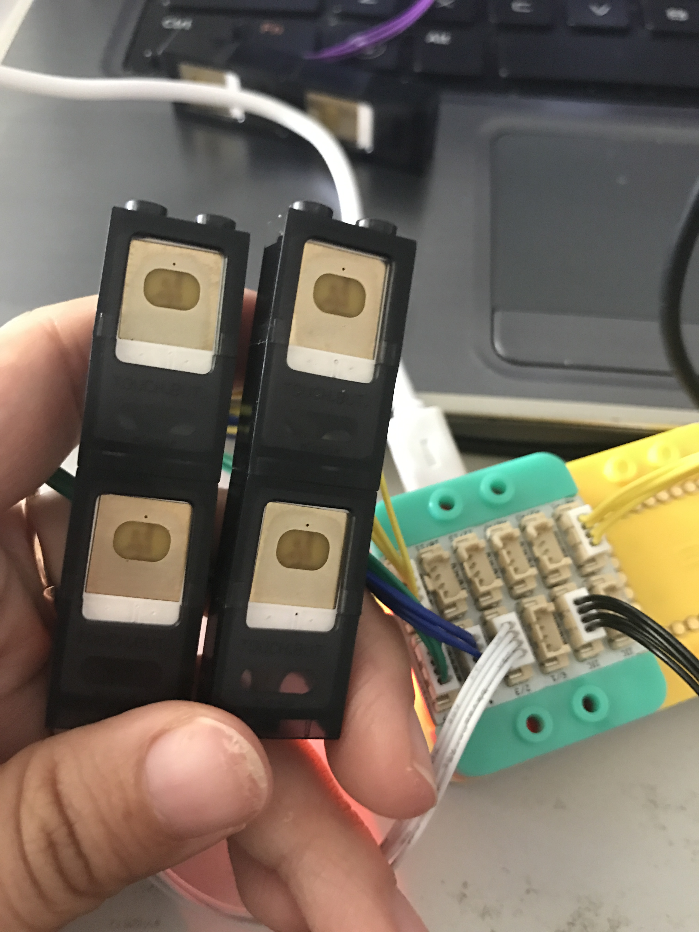
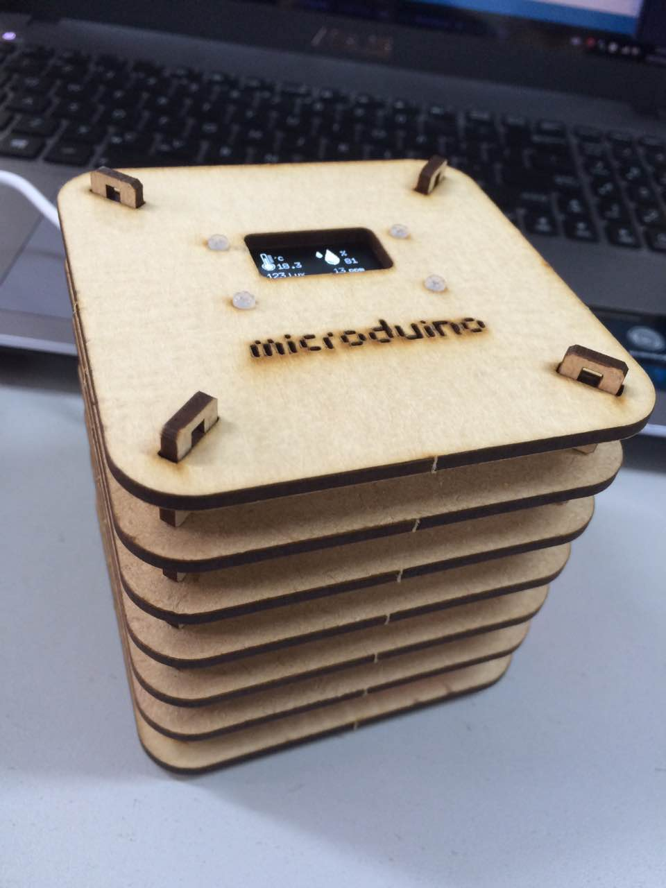
项目介绍
3D打印
课程开始通过fusion360软件，完成笔筒、印章、路灯、简易花朵、花瓶、宝剑、水杯等模型。本次项目主要也是通过fusion360实现3D建模。
mcookie
课程开始通过搭建模块及传感器，完成了一系列实验。本次项目主要通过搭建mcookie实现盲人水杯各种功能。
micoduino
自己动手拼接

Slide 12
项目介绍
人体感应
水温提示
遥控定位

Slide 13
奇奇怪怪的脑洞
娱乐功能
1
3
避障功能
闪光功能
2

Slide 14
4
改进方案

Slide 15
未来的设想
可移动功能
语音提示功能
水位监测功能

Slide 16
感谢在座各位聆听

